Slide 1
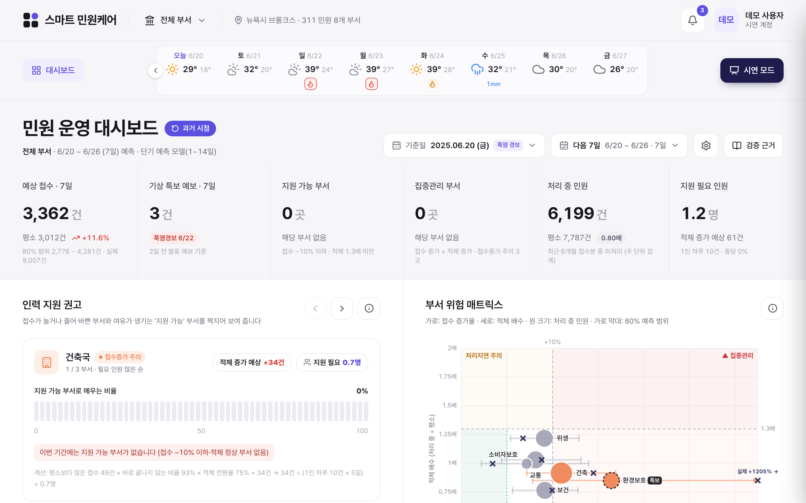
스마트
민원케어
민원 조기경보 · 인력 지원 대시보드
민원이 몰릴 곳을 미리 알려 주고, 바빠질 부서와
도울 수 있는 부서를 이어 주는 행정 지원 대시보드
발표일 2026년 10월 23일
팀원 백선병 · 남유진 · 김윤준 · 김제형
Notes:
스마트 민원케어는 지난 민원 기록과 기상 예보를 함께 보고, 앞으로 어느 부서에 민원이 얼마나 몰릴지 미리 알려 주는 대시보드입니다. 오른쪽은 실제 화면으로, 2025년 6월 20일(폭염 2일 전) 기준입니다.

Slide 2
CONTENTS
01
프로젝트 개요
프로젝트 정의 · 추진 배경 · 기존 서비스와 비교 · 요약
02
서비스 및 시스템 구성
세 가지 질문 · 데이터 구성 · 시스템 구성도 · 구성 요소
03
데이터 및 분석 파이프라인
데이터·분석 파이프라인 · 학습과 검증 · 성능 평가 · 모델 비교
04
대시보드 화면
날씨 띠 · 핵심 지표 · 인력 지원 · 위험 매트릭스 · 접수 추이 · 예상 이슈
05
기대효과와 향후 계획
비즈니스 기대효과 · 국내 적용 방안 · 한계와 보완 · 속도와 안정성

Slide 3
프로젝트 개요
PART
01
01 프로젝트 정의
02 추진 배경 ① 민원 규모와 담당자 부담증가 및 정부정책 변화
03 추진 배경 ② 날씨에 따라 몰리는 민원
04 추진 배경 ③ 사후 수습에서 예측 행정으로
05 기존 서비스와 비교
06 요약

Slide 4
프로젝트 정의
01
스마트 민원케어
지난 민원 기록에 기상 예보를 접목하여 앞으로 7일 ~ 3개월 동안
환경적, 계절적 이슈로 부서별 민원이 어떤 종류 어느정도 증가할지 미리 보여 주고,
지원이 필요한 부서와 도움을 줄 수 있는 부서를 한눈에 보여 주는 행정 지원 대시보드
미리 예측
미리 경보
적제적소의 지원배치
부서별 향후 민원 접수 건수 예측 가능
증가 할 민원의 종류와 시기 예측 가능
80% 예측 범위를 함께 표시
향후 7일간의 날씨 + 과거데이터 기반
부서별 평소대비 민원 증가율 확인 가능
어떤 이슈의 민원이 증가 할 지 대비 가능
지원 가능 부서와 가능 인력 확인
(예정) 팝업 화면으로 미리 부서이동 인지
(예정) 지원부서 업무메뉴얼 제공으로 사전 학습
누가 쓰나
시·구청 민원 부서 담당자와 관리자
무엇으로 검증했나
뉴욕시 311 민원 10년치 154만 건 (브롱크스 8개 부서)
01 프로젝트 개요 · 스마트 민원케어
4
Notes:
한 문장으로 정의하면, 지난 민원 기록과 기상 예보를 함께 분석해 앞으로 어느 부서에 민원이 얼마나 몰릴지 미리 보여 주고, 도울 수 있는 부서와 짝지어 주는 대시보드입니다. 방법은 민원 1건마다 처리 기록이 10년 넘게 공개된 뉴욕시 데이터로 검증했고, 국내 적용 때는 기관 데이터로 다시 학습합니다.

Slide 5
추진 배경 ① 민원 규모와 담당자 부담증가 및 정부정책 변화
02
스마트 민원케어
국민신문고 접수 민원 (2022년)
행정기관이 파악한 악성 민원인
재직 5년 미만 공무원 퇴직
1,238만 건
2,784명
2배
부처·지자체 창구까지 합친 공공부문 민원은 연 2,000만 건 이상. 2025년 하반기에도 온라인 민원이 월평균 약 111만 건
상습·반복 괴롭힘 48%, 폭언·폭행·협박 40%. 기초 지자체가 1,372명으로 가장 많음
6,663명(2019) → 13,566명(2023).
낮은 보수와 높은 민원 업무 강도가
이탈 원인으로 꼽힘
출처: 국민권익위원회 자료(문화일보 2023.6.12), 청와대·권익위 분석(2026.2)
출처: 국민권익위원회 실태조사 2024.3~5
(이투데이 2024.7.2)
출처: 국회입법조사처 자료 (경북매일 2025.5.1)
민원은 줄지 않는데 담당자는 과로, 직무 스트레스로 사망 사고 발생(2022년 재직자 만명당 0.51명 사망)
민원 과중을 해결할 수 있는 도구의 필요성 대두(정부, 2032년까지 재직자 만명당 0.26명으로 단축 목표 설정)
01 프로젝트 개요 · 스마트 민원케어
5
Notes:
공공부문 민원은 신문고만 연 1,200만 건이 넘고, 창구까지 합치면 2,000만 건 이상입니다. 담당자 부담도 큽니다. 악성 민원인이 2,784명으로 파악됐고, 5년 안에 그만두는 공무원은 4년 사이 두 배가 됐습니다. 민원 업무 강도가 주요 원인으로 꼽힙니다.

Slide 6
추진 배경 ② 날씨에 따라 몰리는 민원
03
스마트 민원케어
사례 | 몰린 민원 | 규모 | 출처
2024.11 수도권 폭설 117년 만의 11월 폭설, 하루 40cm 안팎 | 경기남부 112 폭설 신고 (교통 불편 87%) | 하룻밤 1,485건 오후 5시 ~ 오전 5시 | 세계일보 2024.11.28
2025 여름 서울 폭염 7월부터 더위 본격화 | 120다산콜 폭염 상담 (대중교통 냉방, 무더위 쉼터) | 2,900여 건 5.15 ~ 7.30, 7월부터 급증 | SBS Biz 2025.8.14
2025.6 뉴욕 폭염 프로젝트 데이터 | 브롱크스 소화전 민원 | 6/24 하루 2,377건 평소 26건의 91배 | 뉴욕시 311
2026.2 뉴욕 블리자드 프로젝트 데이터 | 브롱크스 제설 민원 | 2/24 하루 1,105건 평소 52건의 21배 | 뉴욕시 311
쏠림은 하루이틀 사이에 생기지만, 기상 예보는 그보다 1~3일 먼저 나옵니다.
일기예보를 통해 미리 준비할 수 있습니다.
01 프로젝트 개요 · 스마트 민원케어
6
Notes:
날씨가 크게 바뀌면 민원이 한꺼번에 몰립니다. 국내에서는 2024년 11월 폭설 때 경기남부에서만 하룻밤 112 신고가 1,485건 들어왔고, 2025년 여름 서울 120다산콜에는 폭염 상담이 2,900건 넘게 들어왔습니다. 우리가 분석한 뉴욕 데이터에서도 폭염 날 소화전 민원이 평소의 91배였습니다. 이런 날씨는 1~3일 전에 예보로 알 수 있습니다.

Slide 7
추진 배경 ③ 사후 수습에서 예측 행정으로
04
스마트 민원케어
권익위 민원예보 (운영 중)
권익위 예측 예보 (2027 계획)
행안부 공공 AI 서비스 지원
매달 '관심 키워드'를 정해
늘어날 민원과 대응 권고를 공개하는
정기예보, 필요할 때 내는 수시예보
민원 빅데이터를 분석해 지역별 재난·안전
위험요소를 미리 예측하고 예보를 내는
시스템을 2027년에 구축할 계획
화성특례시 '문제해결형
도시데이터플랫폼': 민원·교통·방범·재난
데이터를 연결해 민원이 들어오기 전에
문제를 예측하고 선제 대응
예: 2026년 10월 '낙엽' (보행 안전·배수 불편 민원 증가 예상)
2026.7 ~ 2027.1,
정보시스템 38개 DB 우선 연계
출처: 한눈에 보는 민원 빅데이터 누리집
(2026.10 확인)
출처: 한국산업개발신문(KIDD) 2026.8.20
「예측행정 ①」
출처: 데일리안 2026.7.30
정부도 사후 수습에서 선제 대응으로 가고 있습니다. 스마트 민원케어는 이 흐름을
부서별 업무량과 인력 배치 단위로 구체화합니다.
01 프로젝트 개요 · 스마트 민원케어
7
Notes:
예측 행정은 이미 정책 흐름입니다. 권익위는 매달 민원예보를 내고 있고, 2027년에는 민원 빅데이터로 재난·안전 위험을 예측하는 시스템을 만들 계획입니다. 행정안전부도 화성시처럼 민원을 미리 예측하는 지자체 AI 사업을 지원하고 있습니다. 우리 프로젝트는 이를 부서별 업무량과 인력 배치까지 내려가 보여 줍니다.

Slide 8
기존 서비스와 비교: 한눈에 보는 민원 빅데이터
05
스마트 민원케어
국민권익위원회 「한눈에 보는 민원 빅데이터」(bigdata.epeople.go.kr) · 2026년 10월 공개 메뉴 기준
구분
한눈에 보는 민원 빅데이터
한계
스마트 민원케어
민원 건수
지역·기관·민원인별 접수 통계와 다차원 분석
이미 들어온 민원의 집계로,
앞으로의 건수는 없음
부서별 7·14일, 한 달, 분기
예상 건수와 80% 범위
쏠림 신호
민원신호등: 전주 대비 ±10% 기준 3색 표시
(환경·안전 등 3개 분야)
지난주와 비교한 사후 신호,
분야 단위로만 표시
기상 특보 기준과 그날 예보로
1~3일 전에 민원 종류별 경보
예보
민원예보: 매달 관심 키워드와 대응 권고
(예: 10월 '낙엽')
전국·월 단위의 정성 예보,
예상 건수는 없음
부서별·일 단위 예상 이슈와
과거 같은 시기 급증 빈도(%)
업무 부담
부서별 처리 현황과 담당 인력 정보는
공개 메뉴에 없음
어느 부서가 버거워질지 알 수 없음
밀린 민원과 접수 증가로 위험 부서 판정,
도울 부서와 인원 연결
누리집은 모두에게 지금까지 어떤 민원이 있었는지를 보여 주고, 스마트 민원케어는 부서 운영자에게
앞으로 어느 부서에 얼마나 몰릴지를 알려 줍니다. 두 서비스는 서로 보완합니다.
01 프로젝트 개요 · 스마트 민원케어
8
Notes:
국민권익위원회의 한눈에 보는 민원 빅데이터는 지난 민원을 지역·기관별로 보여 주고, 매달 민원예보와 전주 대비 민원신호등을 냅니다. 다만 지난 기록 중심이고, 부서별 업무 부담이나 인력 정보는 보이지 않습니다. 스마트 민원케어는 부서 단위로 앞으로를 예측하고 도울 부서와 인원까지 연결합니다. 경쟁이라기보다 서로 보완하는 관계입니다.

Slide 9

요약
06
스마트 민원케어
기획의 출발점
“민원이 언제, 어느 부서에, 얼마나 몰릴지
미리 확인할 수 있는 대시보드가 있다면 좋겠다고 생각했습니다.”
문제
기존 서비스의 한계
스마트 민원케어의 해결
민원 연 2,000만 건 이상
5년 미만 퇴직 4년 새 2배
날씨 따라 특정 민원 급증
몰린 뒤에야 인력을 돌림
지난 통계와 월 단위 키워드 예보
전주 대비 신호등은 사후 신호
부서별 업무 부담은 안 보임
부서별 7일 ~ 3개월 예상 건수
1~3일 전 민원 종류별 경보
버거울 부서와 도울 부서 연결
01 프로젝트 개요 · 스마트 민원케어
9
Notes:
정리하면, 민원은 많고 담당자는 버거운데 날씨에 따라 민원이 갑자기 몰립니다. 기존 서비스는 지난 통계와 월 단위 예보를 보여 주지만 부서별 부담은 보이지 않습니다. 그래서 민원이 언제, 어느 부서에, 얼마나 몰릴지 미리 확인할 수 있는 대시보드를 만들었습니다.

Slide 10
서비스 및 시스템 구성
PART
02
01 서비스 요약: 세 가지 질문
02 데이터 구성
03 시스템 구성도
04 추가 설명

Slide 11
서비스 요약: 세 가지 질문
01
스마트 민원케어
Q1
Q2
Q3
앞으로 민원이
얼마나 들어오나
어떤 민원이
언제 몰리나
어느 부서가 바빠지고
누가 도울 수 있나
화면
화면
화면
핵심 지표(예상 접수), 예상 접수 추이
날씨 띠, 예상 이슈
인력 지원 권고, 부서 위험 매트릭스
분석
분석
분석
1~14일은 LightGBM,
한 달·분기는 계절 지수 × 최근 수준
미국 기상청 특보 기준 + 그날 예보,
같은 시기 과거 급증 빈도
접수 증가율 × 적체 배수 2×2 규칙,
적체 전환율로 필요 인원 환산
결과
결과
결과
다음 1주 오차 16.6%
한 달 14%
폭염을 1일 전 예보로 97% 포착,
경보 수준 날 뒤 실제 급증 83%
지원이 필요했던 주의 71%에 도울 부서가
있었고, 필요량의 평균 52%를 채움
세 질문의 답을 한 화면에 모아, 기준일과 기간만 고르면 바로 판단할 수 있게 했습니다.
02 서비스 및 시스템 구성 · 스마트 민원케어
11
Notes:
이 서비스는 세 가지 질문에 답합니다. 첫째, 앞으로 민원이 얼마나 들어오나. 다음 1~14일은 LightGBM, 한 달과 분기는 계절 공식으로 예측합니다. 둘째, 어떤 민원이 언제 몰리나. 미국 기상청 특보 기준에 그날 발표된 예보를 대입해 경보합니다. 셋째, 어느 부서가 바빠지고 누가 도울 수 있나. 접수 증가와 밀린 민원으로 부서를 나누고 필요한 인원을 계산합니다. 성과 수치는 모두 2022~2026년 과거 재현(백테스트) 결과입니다.

Slide 12
데이터 구성
02
스마트 민원케어
데이터 | 출처 | 기간 · 규모 | 내용 → 쓰는 곳
민원 | 뉴욕시 오픈데이터 311 민원 | 2016-01 ~ 2026-10 1,546,798건 (8개 부서) | 민원 1건마다 접수·종료 일시, 유형, 처리 상태 → 모든 예측, 적체·인력 계산
기상 관측 | Open-Meteo 관측 기록 | 2016-01 ~ 2026-10 일별 · 시간별 | 기온·습도·강수·적설·풍속·돌풍 → 특보 단계 판정, 겨울 적설과 봄 도로 파손
과거 예보 | Open-Meteo 과거 발표 예보 | 2024-01 ~ 2026-10 1~7일 전 발표분 | 그날 발표된 시간별 예보 → 앞으로 7일 특보 판정 (k일 뒤는 k일 전 예보만)
기상 특보 | 미국 기상청(NWS) 뉴욕 지청 | 특보 기준표 + 발표 특보 1,091건 (IEM 보관소) | 폭염·대설·강풍·호우의 주의보·경보 기준 → '이 정도면 경보' 판정, 실제 발표 표시
그 밖에 미국 공휴일 달력을 써서, 공휴일에는 민원이 적다는 점을 예측 입력(공휴일 수)으로 반영합니다.
왜 뉴욕 데이터인가
기준일까지 알 수 있던 정보만
국내 민원은 건별 처리 기록이 공개되지 않아, 10년 넘게 같은 형태로 공개된 뉴욕 데이터로 방법을 먼저 검증했습니다.
기준일까지의 민원과 그날 발표된 예보만으로 예측해,
과거 어느 날로 돌아가도 실제 결과와 공정하게 비교합니다.
02 서비스 및 시스템 구성 · 스마트 민원케어
12
Notes:
데이터는 네 가지입니다. 뉴욕시 브롱크스 8개 부서의 311 민원 10년치 154만 건, Open-Meteo의 날씨 관측 기록과 며칠 전에 발표됐던 예보 기록, 그리고 미국 기상청 뉴욕 지청의 특보 기준과 실제 발표 기록입니다. 국내에 적용할 때는 같은 자리에 기관 민원 자료, 기상청 단기예보와 특보, 국내 공휴일을 넣고 다시 학습합니다.

Slide 13
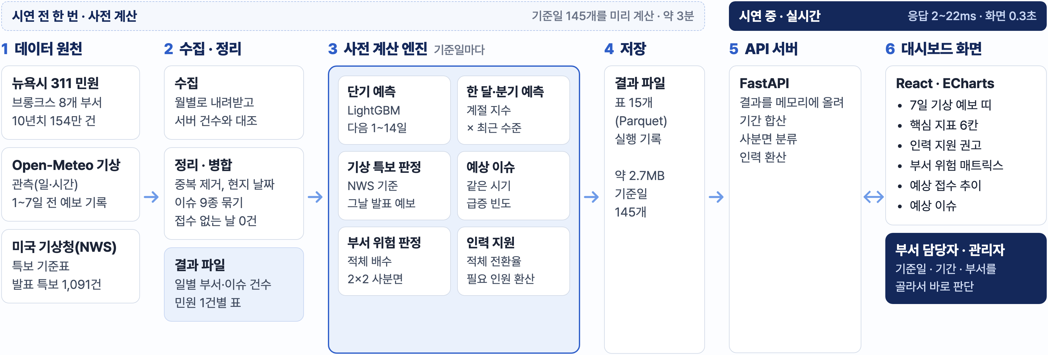
시스템 구성도
03
스마트 민원케어
무거운 계산은 시연 전에 기준일 145개마다 미리 끝내 저장하고, 시연 중에는 저장된 결과에 가벼운 계산만 더해 바로 응답합니다.
02 서비스 및 시스템 구성 · 스마트 민원케어
13
Notes:
왼쪽부터 데이터 원천, 수집·정리, 사전 계산 엔진, 저장, API 서버, 대시보드 순서입니다. 위쪽 띠처럼 무거운 계산은 시연 전에 한 번, 약 3분 동안 끝내고, 시연 중에는 서버가 2~22ms 안에 응답해 화면이 0.3초 만에 뜹니다. 아래 검증 체계는 다음 장과 3부에서 자세히 설명합니다.

Slide 14
추가 설명
04
스마트 민원케어
1
왜 미리 계산하나?
2
사전 계산 후 검증
시연 중 학습은 멈춤·오류 위험
기준일 145개를 약 3분에 미리 계산
그날까지 알 수 있던 정보만 사용
2022~2026년을 해마다 백테스트
시연 장면 4개를 검증표와 대조
다르면 실패, 현재 차이 0.00%
02 서비스 및 시스템 구성 · 스마트 민원케어
14
Notes:
구성도의 각 칸을 설명합니다. 핵심은 2번과 3번입니다. 모델 학습을 시연 중에 하면 화면이 멈추거나 오류가 날 수 있어서, 기준일 145개의 결과를 약 3분 동안 미리 계산해 둡니다. 계산이 끝나면 시연 장면의 숫자를 검증표와 자동으로 맞춰 보고, 하나라도 다르면 실패로 멈춥니다. 서버는 저장된 결과에 가벼운 계산만 더하므로 바로 응답합니다.

Slide 15
데이터 및 분석 파이프라인
PART
01 데이터 파이프라인
03
02 분석 파이프라인 ① 접수 건수 예측
03 분석 파이프라인 ② 기상 특보와 예상 이슈
04 분석 파이프라인 ③ 부서 위험과 인력 지원
05 학습과 검증 방법
06 성능 평가 결과
07 모델 비교
08 모델 선택 이유

Slide 16
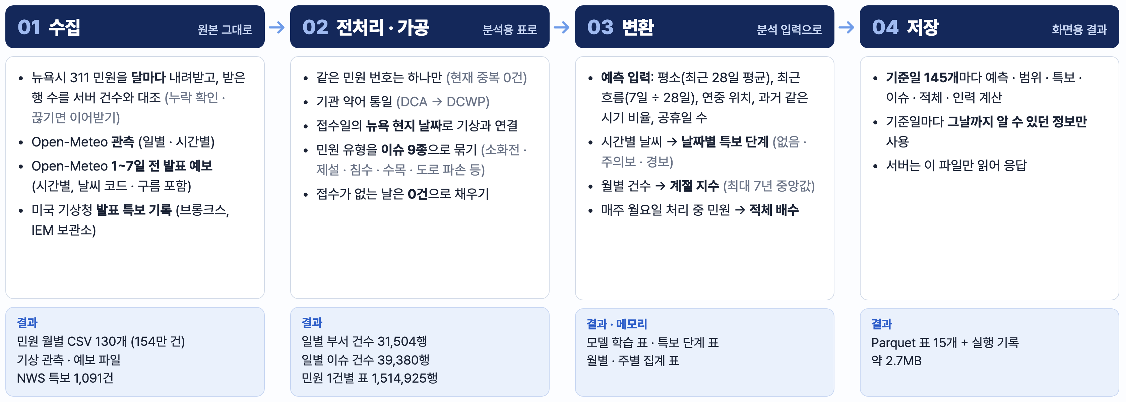
데이터 파이프라인: 수집 → 전처리·가공 → 변환 → 저장
01
스마트 민원케어
원본 154만 건이 분석용 표(일별 부서·이슈 건수, 민원 1건별 표)를 거쳐 기준일 145개의 화면용 결과 약 2.7MB로 저장됩니다.
03 데이터 및 분석 파이프라인 · 스마트 민원케어
16
Notes:
데이터는 네 단계를 거칩니다. 수집에서는 민원을 달마다 내려받아 서버 건수와 대조하고, 날씨 관측·예보와 특보 기록을 받습니다. 전처리에서는 중복을 없애고 뉴욕 현지 날짜로 날씨와 연결하며, 민원 유형을 이슈 9종으로 묶고 접수가 없는 날은 0건으로 채웁니다. 변환에서는 예측 입력, 날짜별 특보 단계, 계절 지수, 적체 배수를 만들고, 마지막으로 기준일 145개의 결과를 저장합니다.

Slide 17
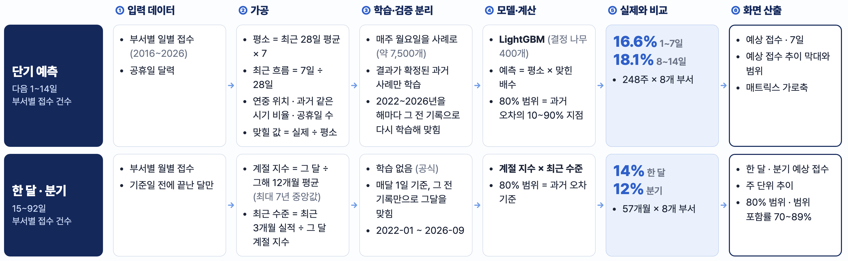
분석 파이프라인 ① 접수 건수 예측
02
스마트 민원케어
왜 '평소의 몇 배'를 맞히나
80% 예측 범위
부서마다 규모가 달라, 건수 대신 '평소의 몇 배'를 맞혀
큰 부서와 작은 부서를 같은 기준으로 학습합니다.
과거 오차의 10~90% 지점으로 범위를 그립니다. 한 달 예측은 실제가 범위 안에 든 비율이 부서별 70~89%입니다.
03 데이터 및 분석 파이프라인 · 스마트 민원케어
17
Notes:
접수 건수 예측은 기간에 따라 두 갈래입니다. 1~14일은 최근 28일 평균을 '평소'로 두고, 최근 흐름, 연중 위치, 과거 같은 시기 비율, 공휴일 수를 보고 '평소의 몇 배'인지를 LightGBM이 맞힙니다. 한 달과 분기는 학습 없이 계절 지수에 최근 수준을 곱합니다. 두 방법 모두 해마다 그 전 기록만으로 그해를 맞혀 보는 방식으로 평가했습니다.

Slide 18
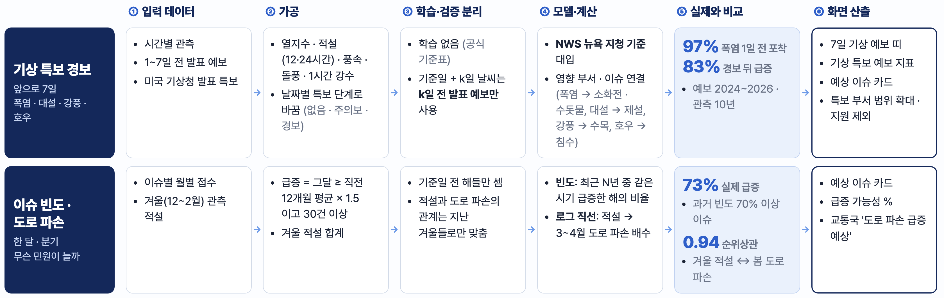
분석 파이프라인 ② 기상 특보와 예상 이슈
03
스마트 민원케어
날씨는 건수 대신 '경보'로
k일 뒤 날씨는 k일 전 예보로
실제 관측 날씨를 예측 입력에 넣어도 1주 오차가 16.6% → 16.8%로 줄지 않아, 경보와 넓은 범위로 알립니다.
기준일 + k일의 특보 단계는 k일 전에 발표된 예보로만 판정해, 실제 날씨를 미리 보는 일이 없게 했습니다.
03 데이터 및 분석 파이프라인 · 스마트 민원케어
18
Notes:
날씨는 학습 모델이 아니라 미국 기상청 뉴욕 지청의 공식 특보 기준표를 씁니다. 기준일에서 k일 뒤의 날씨는 k일 전에 나온 예보로만 판정하고, 폭염은 소화전·수돗물, 대설은 제설, 강풍은 수목, 호우는 침수 민원과 연결합니다. 폭염은 1일 전 예보로 97%를 미리 잡았습니다. 한 달·분기 이슈는 같은 시기 과거 급증 빈도로, 봄철 도로 파손은 지난겨울 적설로 예상합니다.

Slide 19
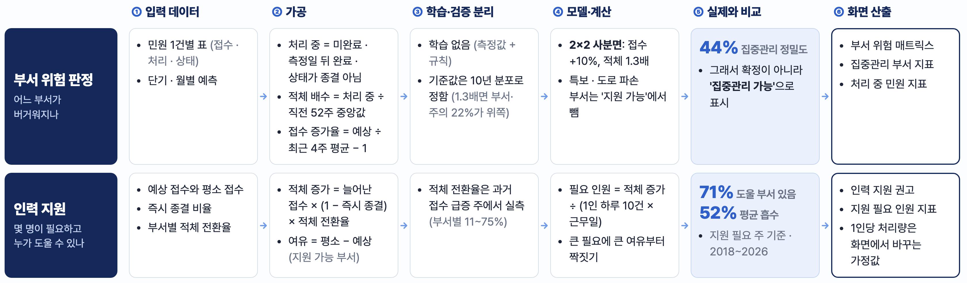
분석 파이프라인 ③ 부서 위험과 인력 지원
04
스마트 민원케어
적체는 예측값이 아니라 측정값
적체 전환율은 부서마다 실측
처음 기획한 미래 장기처리율 추정은 실제와의 부서 순위 상관이 0.33으로 약해, 기준일에 실제로 잰 적체를 씁니다.
늘어난 접수 중 실제로 밀리는 비율이 부서마다 11~75%로 달라, 과거 접수 급증 주에서 부서별로 잰 값을 씁니다.
03 데이터 및 분석 파이프라인 · 스마트 민원케어
19
Notes:
부서 위험은 학습 없이 측정값과 규칙으로 판정합니다. 접수가 평소보다 10% 넘게 늘고, 밀린 민원이 평소의 1.3배를 넘으면 집중관리입니다. 정밀도가 44%라서 화면에는 확정이 아니라 '집중관리 가능'으로 표시합니다. 인력 지원은 늘어날 적체를 1인당 하루 10건으로 나눠 필요한 인원을 구하고, 여유가 큰 부서부터 짝짓습니다. 1인당 처리량은 화면에서 바꿀 수 있는 가정값입니다.

Slide 20
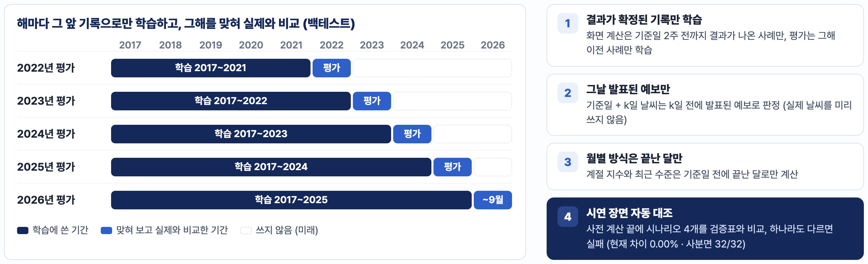
학습과 검증 방법
05
스마트 민원케어
모든 성능 수치는 그해 이전 기록만으로 학습해 그해를 맞혀 본 결과입니다.
시연 화면의 숫자도 같은 원칙으로 계산하고, 검증표와 자동으로 대조합니다.
03 데이터 및 분석 파이프라인 · 스마트 민원케어
20
Notes:
성능을 부풀리지 않도록 백테스트로 검증했습니다. 2022년을 평가할 때는 2021년까지의 기록만으로 학습하고, 2023년은 2022년까지로 학습하는 식으로 해마다 반복합니다. 날씨도 그날 발표된 예보만 쓰고, 월별 방식은 끝난 달만 씁니다. 사전 계산이 끝나면 시연 장면 4개의 숫자를 검증표와 비교해, 하나라도 다르면 실패로 멈춥니다.

Slide 21
성능 평가 결과
06
스마트 민원케어
항목 | 지표 | 결과
1~7일 접수 건수 | 평균 오차율 | 16.6%
8~14일 접수 건수 | 평균 오차율 | 18.1%
한 달 · 분기 접수 건수 | 평균 오차율 | 14% · 12%
80% 예측 범위 | 실제가 범위 안에 든 비율 | 70~89%
폭염 사전 포착 | 예보로 미리 잡은 비율 | 1일 전 97%
폭염 뒤 민원 급증 | 경보 수준 날 뒤 소화전 급증 | 83%
예상 이슈 가능성 | 빈도 70% 이상 → 실제 급증 | 73%
집중관리 판정 | 정밀도 (실제 10% 넘게 증가) | 44%
평가: 2022-01 ~ 2026-09, 해마다 그 전 기록만으로 학습해 그해를 맞힘. 단기는 매주 월요일 248주 × 8개 부서, 한 달·분기는 매달 1일 57개월 × 8개 부서.
기상 포착률은 예보 기록이 있는 2024-01 ~ 2026-10, 급증 비율은 관측 10년 기준.
03 데이터 및 분석 파이프라인 · 스마트 민원케어
21
Notes:
평상시 접수 건수는 모델이 기준선보다 분명히 잘 맞힙니다. 다음 1주는 19.2%에서 16.6%로, 한 달은 20%에서 14%로 오차가 줄었습니다. 큰 날씨는 숫자 대신 경보가 맡는데, 폭염은 1일 전 예보로 97%를 미리 잡았습니다. 집중관리 판정은 정밀도가 44%라 확정이 아니라 가능성으로 표시합니다. 못 맞히는 부분은 5부 한계에서 다시 설명합니다.

Slide 22
모델 비교: 다음 1~14일 접수 건수
07
스마트 민원케어
모델 | 쉽게 말하면 | 1~7일 오차율 | 8~14일 오차율 | 학습 시간 | 위생국 9/15 주 (실제 1,107건)
기준선 (4주 평균) | 지난 4주 하루 평균 × 7 | 19.2% | 21.6% | — | 1,020건
선형 회귀 | 힌트별 점수를 더하는 공식 | 17.3% | 19.4% | 0.01초 미만 | 1,013건
딥러닝 (신경망) | 여러 층의 계산 단위로 맞힘 | 16.8% | 18.7% | 0.4초 | 1,025건
LightGBM (채택) | 결정 나무 400개를 더함 | 16.7% | 18.2% | 0.7초 | 1,056건
LightGBM (매일 학습) | 같은 모델, 사례 7배로 학습 | 16.3% | 17.9% | 0.9초 | 1,047건
LSTM | 직전 56일을 순서대로 읽음 | 16.1% | 17.9% | 28초 | 1,046건
평가: 2022-01 ~ 2026-09 매주 월요일 248주 × 8개 부서, 해마다 그 전 기록으로 다시 학습. 오차율은 낮을수록 좋음. 학습 시간은 2026년 예측용 1회(맥북). 같은 조건으로 다시 잰 값이라 앞 장의 16.6%와 0.1%p 다를 수 있음.
LSTM이 가장 정확했지만 같은 양의 사례로 학습한 LightGBM과의 차이는 0.2%p이고
해마다 1등이 바뀝니다. 그래서 속도·안정성·설명을 함께 보고 LightGBM을 골랐습니다.
03 데이터 및 분석 파이프라인 · 스마트 민원케어
22
Notes:
같은 데이터, 같은 문제를 다섯 가지 방법으로 풀어 4년 9개월 동안 매주 맞혀 봤습니다. LSTM이 16.1%로 가장 낮았지만, 같은 양의 사례로 학습한 LightGBM은 16.3%로 차이가 0.2%p입니다. 연도별 1등도 2022년 딥러닝, 2023·2026년 LSTM, 2024·2025년 LightGBM으로 바뀝니다. 참고로 블리자드나 폭염 주는 어떤 모델도 절반 정도밖에 맞히지 못해, 그런 주는 모델 대신 경보로 대응합니다.

Slide 23
모델 선택 이유
08
스마트 민원케어
1~14일 단기 예측 → LightGBM
한 달·분기 → 계절 지수 × 최근 수준
월 단위 기록은 부서마다 약 120개뿐이라
복잡한 모델은 외워 버리기 쉽습니다.
작년 같은 달 방식보다 정확하고(20% → 14%),
손 계산으로 설명할 수 있습니다.
정확도
LSTM과의 차이는 0.2%p로 작고, ±10% 적중률은 매일 학습 LightGBM이 가장 높음(50.6%)
속도
학습 0.7초, LSTM은 28초.
기준일 145개를 미리 계산할 때 차이가 커짐
안정성
같은 데이터면 늘 같은 결과라 시연 숫자를 검증표와 0.00%로 맞춤 (딥러닝은 매번 조금씩 다름)
기상 이슈 → 공식 특보 기준 + 그날 예보
설명
"이번 예측에는 최근 흐름이 가장 크게 작용"처럼 힌트별 영향을 보여 줄 수 있음
날씨를 건수에 직접 더하면 평상시 예측까지
나빠졌습니다(17.6% → 18.6%).
공식 기준이라 국내에서는 기상청 특보 기준으로
바로 바꿀 수 있습니다.
개선 후보 매일 사례로 학습하면 0.3~0.4%p 더 나아지지만,
시연 숫자를 다시 맞춰야 해서 시연 뒤에 적용합니다.
03 데이터 및 분석 파이프라인 · 스마트 민원케어
23
Notes:
문제마다 맞는 방법을 골랐습니다. 가까운 2주는 LightGBM입니다. LSTM과 정확도 차이가 작고, 학습이 훨씬 빠르며, 같은 데이터면 늘 같은 결과가 나와 시연 숫자를 검증할 수 있고, 어떤 힌트가 중요했는지 설명할 수 있습니다. 한 달·분기는 기록이 적어 계절 공식을 쓰고, 날씨는 숫자에 더하면 오히려 나빠져서 공식 특보 기준으로 경보합니다.

Slide 24
대시보드 화면
PART
04
01 화면 구성 한눈에 보기
02 날씨 띠
03 핵심 지표
04 인력 지원 권고
05 부서 위험 매트릭스
06 예상 접수 추이
07 예상 이슈

Slide 25
화면 구성 한눈에 보기
01
스마트 민원케어
이 장에서 보는 화면
머리글 · 부서 선택 · 알림
02
날씨 띠
26쪽
메뉴
02
날씨 띠 (오늘 + 7일)
시연 모드
03
핵심 지표
27쪽
제목 · 기준일 · 기간 선택
04
인력 지원 권고
28쪽
05
부서 위험 매트릭스
29쪽
03
핵심 지표 6칸
06
예상 접수 추이
30쪽
07
예상 이슈
31쪽
04
인력 지원 권고
05
부서 위험 매트릭스
이번 발표에서 다루지 않는 영역
캡처 기준일
2025-06-20 (폭염 2일 전):
날씨 띠, 핵심 지표, 접수 추이, 예상 이슈
06
예상 접수 추이
07
예상 이슈
2024-07-01: 인력 지원, 위험 매트릭스
부서별 현황 (8개 부서 표)
04 대시보드 화면 · 스마트 민원케어
25
Notes:
대시보드는 위에서부터 날씨 띠, 핵심 지표, 인력 지원과 위험 매트릭스, 접수 추이와 예상 이슈 순서로 놓여 있습니다. 이번 발표에서는 파란 영역 여섯 개를 차례로 설명합니다. 모두 실제 대시보드를 캡처한 화면이고, 장면에 맞게 두 기준일을 썼습니다. 폭염 이틀 전인 2025년 6월 20일과, 집중관리 부서가 나온 2024년 7월 1일입니다.

Slide 26
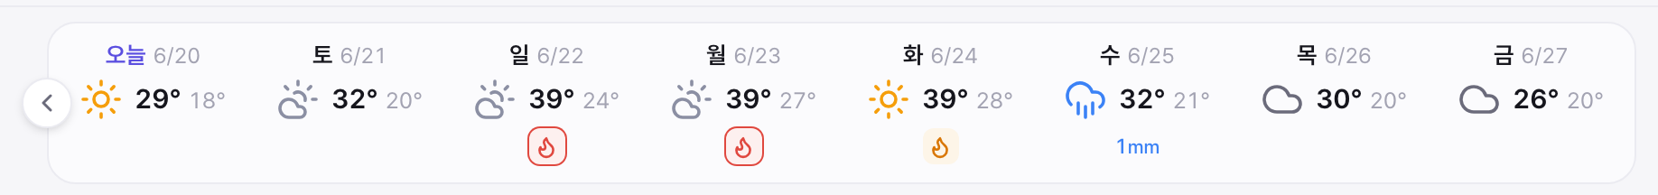
날씨 띠
02
스마트 민원케어
보여 주는 것
입력과 계산
이 화면에서 (2025-06-20)
오늘과 앞으로 7일, 하루 한 칸
날씨 아이콘 6종, 최고·최저 기온
빨강 경보 수준, 주황 주의보 수준
‹ 버튼: 지난 7일 실제 관측
기준일에 발표된 시간별 예보
열지수·적설·풍속·돌풍·강수
미국 기상청 특보 기준에 대입
테두리는 실제로 발표된 특보
6/22·23 폭염 경보 수준
실제 극한 폭염 예비특보 발표
6/24 주의보 수준
6/24 소화전 민원 2,377건
참고: 예보는 멀수록 부정확합니다. 최고기온 오차 ±1.3°C(1일 뒤) → ±3.0°C(7일 뒤), 날씨 아이콘 일치 65% → 38%.
04 대시보드 화면 · 스마트 민원케어
26
Notes:
화면 맨 위의 날씨 띠입니다. 기준일에 발표된 예보로 오늘부터 7일 뒤까지 날씨를 보여 주고, 미국 기상청 기준에 대입해 특보 수준이면 아이콘을 띄웁니다. 왼쪽 ‹ 버튼을 누르면 지난 7일의 실제 관측 날씨로 바뀌어 예보와 견주어 볼 수 있습니다. 2025년 6월 20일 화면에서는 이틀 뒤인 22일과 23일이 폭염 경보 수준으로 나왔고, 실제로 24일 소화전 민원이 평소의 91배인 2,377건 들어왔습니다.

Slide 27
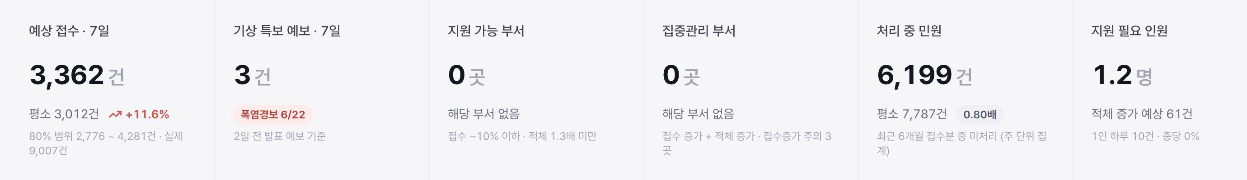
핵심 지표
03
스마트 민원케어
지표 | 이 화면 | 비교 기준 | 계산
예상 접수 · 7일 | 3,362건 | 평소 3,012건 대비 +11.6% | 부서별 단기 예측의 합 (평소 = 4주 평균 × 7)
기상 특보 예보 · 7일 | 3건 | 첫 경보 수준: 6/22 폭염 (2일 뒤) | 발표 예보를 특보 기준에 대입, 주의보 이상
지원 가능 부서 | 0곳 | 해당 부서 없음 | 접수 −10% 이하이면서 적체 1.3배 미만인 부서
집중관리 부서 | 0곳 | 접수증가 주의 3곳 | 접수 +10% 이상이면서 적체 1.3배 이상인 부서
처리 중 민원 | 6,199건 | 평소 7,787건의 0.80배 | 최근 6개월 접수분 중 기준일에 아직 미처리
지원 필요 인원 | 1.2명 | 적체 증가 예상 61건 | 61건 ÷ (1인 하루 10건 × 근무일 5일)
기준일 2025-06-20 · 전체 부서 · 다음 7일(6/20 ~ 6/26). 화면 속 '실제 9,007건'은 폭염으로 범위를 크게 넘은 값으로, 숫자 대신 2일 전 특보 예보로 알렸습니다(30쪽).
04 대시보드 화면 · 스마트 민원케어
27
Notes:
핵심 지표 여섯 칸은 고른 기간의 요약입니다. 예상 접수는 평소보다 11.6% 많은 3,362건, 특보 수준 예보는 3건으로 첫 경보가 이틀 뒤인 22일입니다. 접수가 줄어 다른 부서를 도울 수 있는 지원 가능 부서는 이번 기간에 없습니다. 집중관리 부서도 없고 접수증가 주의가 3곳, 처리 중 민원은 평소의 0.8배, 지원이 필요한 인원은 1.2명입니다. 실제 접수가 9,007건으로 범위를 크게 넘었는데, 이 폭염은 숫자가 아니라 이틀 전 특보 예보로 알린 장면입니다.

Slide 28
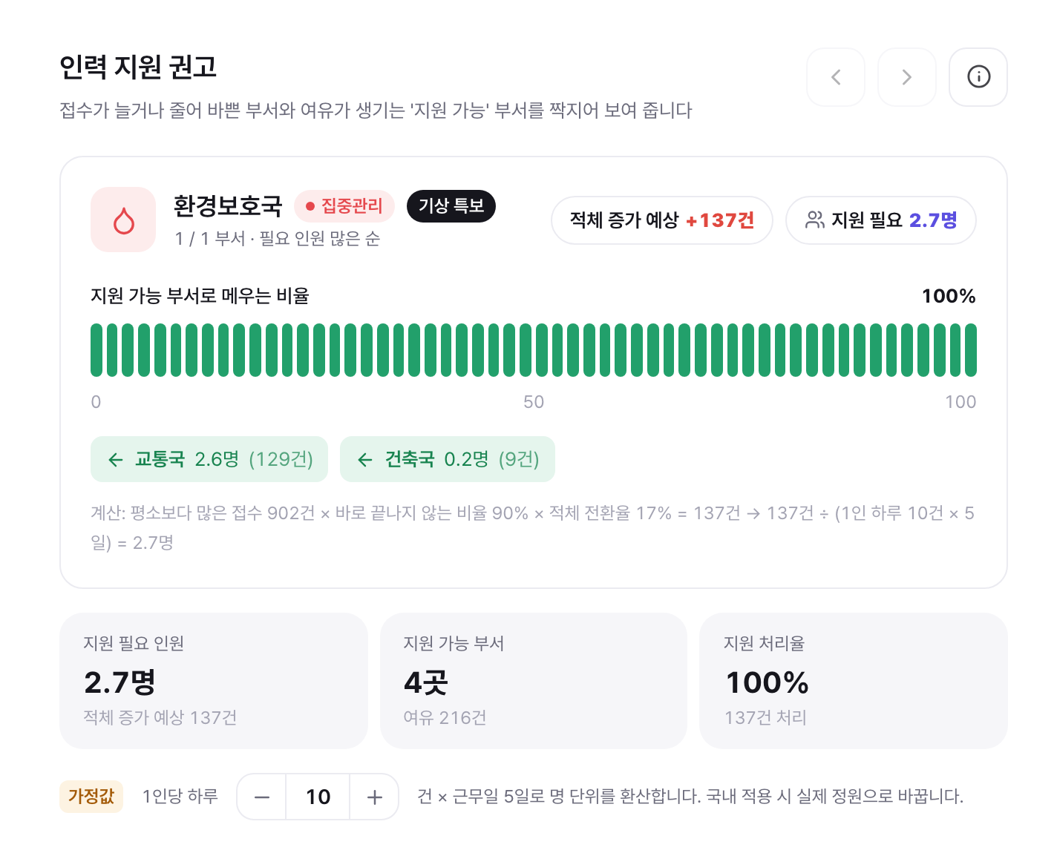
인력 지원 권고
04
스마트 민원케어
보여 주는 것
지원이 필요한 부서(필요 인원 많은 순)와
접수가 줄어 여유가 생기는 '지원 가능' 부서를 짝지어 보여 줍니다.
입력과 계산
적체 증가 = 늘어난 접수 × 바로 안 끝나는 비율 × 적체 전환율
필요 인원 = 적체 증가 ÷ (1인 하루 10건 × 근무일 5일)
지원 가능 = 접수 −10% 이하이고 적체가 정상인 부서
이 화면에서 (2024-07-01)
환경보호국: 집중관리·기상 특보, 적체 증가 예상 137건
902건 × 90% × 17% = 137건 → 137 ÷ (10 × 5) = 2.7명
교통국 2.6명(129건) + 건축국 0.2명(9건)으로 100% 충당
04 대시보드 화면 · 스마트 민원케어
28
Notes:
인력 지원 권고는 바빠질 부서와 도울 수 있는 부서를 짝지어 줍니다. 2024년 7월 1일 화면에서 환경보호국은 평소보다 902건이 더 들어올 것으로 예상됐고, 그중 바로 끝나지 않고 실제로 밀리는 몫을 계산하면 137건, 1인당 하루 10건 기준으로 2.7명이 필요합니다. 접수가 줄어 여유가 있는 교통국과 건축국이 이를 모두 메울 수 있습니다. 1인당 처리량은 화면에서 바꿀 수 있는 가정값이고, 국내에서는 실제 정원으로 바꿉니다.

Slide 29
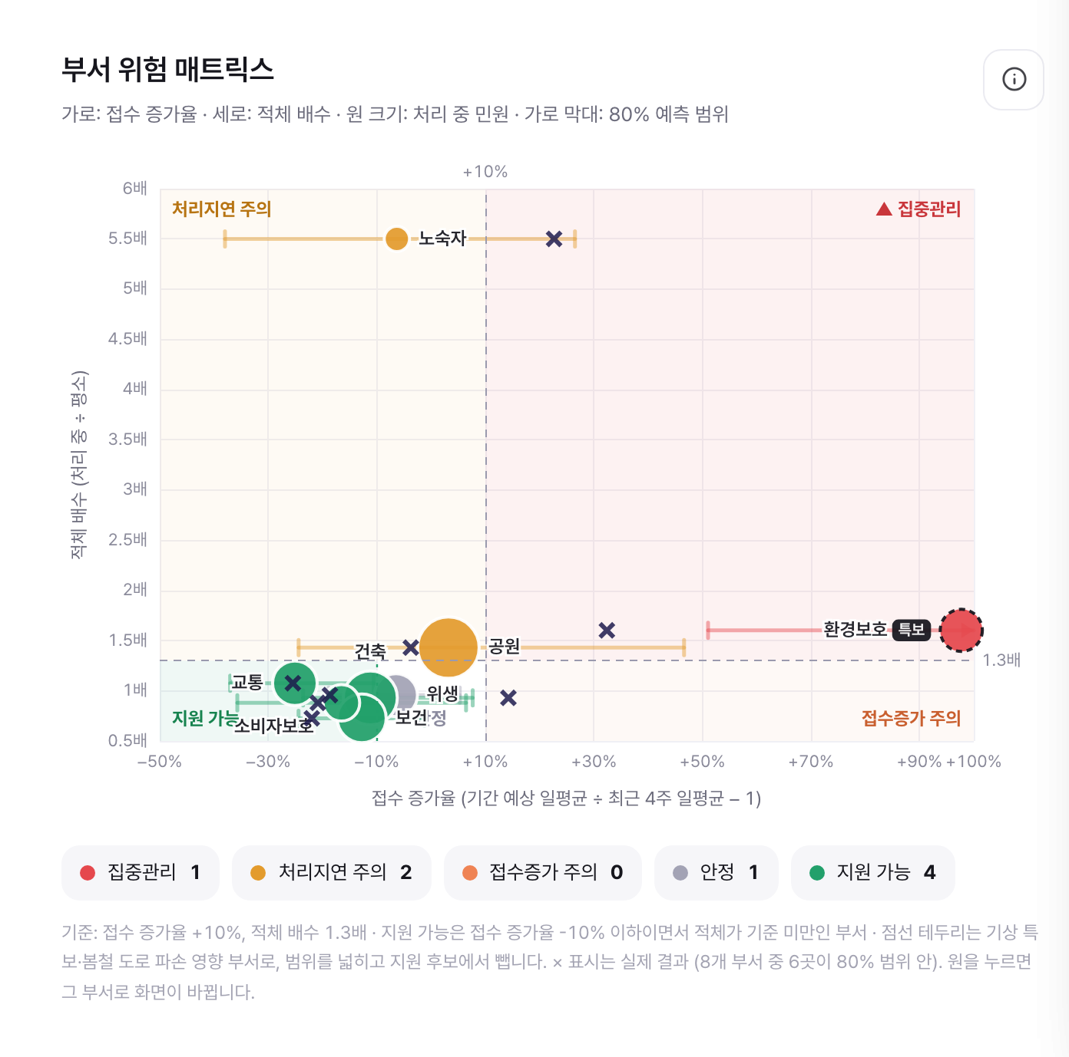
부서 위험 매트릭스
05
스마트 민원케어
읽는 법: 두 기준선으로 네 칸
처리지연 주의
집중관리
적체만 평소의 1.3배 이상
접수 +10% 이상이면서 적체 1.3배 이상
지원 가능
접수증가 주의
접수 −10% 이하, 적체 정상
접수만 +10% 이상
그 밖은 안정(회색). 기상 특보 영향 부서는 지원 후보에서 뺍니다.
입력과 계산
가로 접수 증가율 = 기간 예상 일평균 ÷ 최근 4주 일평균 − 1
세로 적체 배수 = 처리 중 민원 ÷ 직전 52주 중앙값
이 화면에서 (2024-07-01)
환경보호국 집중관리 (점선 테두리 = 기상 특보 영향)
노숙자서비스국·공원휴양국 처리지연 주의, 지원 가능 4곳
× 실제 결과: 8개 부서 중 6곳이 80% 예측 범위 안
04 대시보드 화면 · 스마트 민원케어
29
Notes:
부서 위험 매트릭스는 8개 부서를 두 질문으로 나눕니다. 가로는 접수가 평소보다 늘어나는지, 세로는 지금 밀린 일이 평소보다 많은지입니다. 둘 다 넘으면 집중관리, 하나만 넘으면 주의, 접수가 줄고 일이 밀리지 않은 부서는 지원 가능입니다. 2024년 7월 1일에는 환경보호국이 집중관리였고, 실제 결과를 나타내는 × 표시를 보면 8개 부서 중 6곳이 예측 범위 안에 들었습니다.

Slide 30
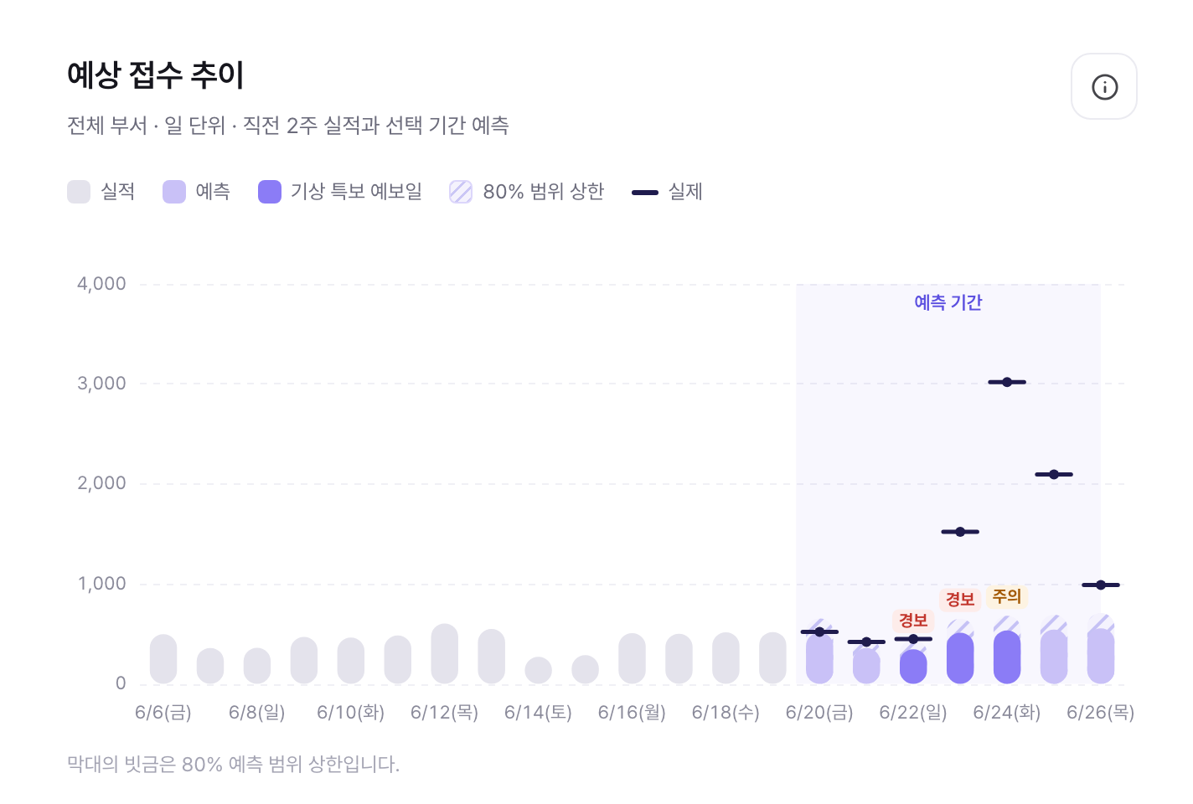
예상 접수 추이
06
스마트 민원케어
막대 읽는 법
실적
예측
기상 특보 예보일
80% 범위 상한
실제 (과거 재현 때)
입력과 계산
예측 막대 = 단기 모델의 7일 합계를 직전 8주 요일 비율로 날짜에 나눈 값
특보 예보일은 범위 상한을 부서별 배수만큼 넓힘 (환경보호국 1.6배 등)
이 화면에서 (2025-06-20)
6/22·23 경보, 6/24 주의 예보일을 진하게 표시
실제는 6/24 하루 3,000건 이상으로 범위를 넘음
건수는 놓쳤지만 이틀 전에 특보로 미리 알림
04 대시보드 화면 · 스마트 민원케어
30
Notes:
예상 접수 추이는 직전 2주 실적과 고른 기간의 하루 예측을 이어서 보여 줍니다. 특보 예보가 나온 날은 막대를 진하게 칠하고 범위 위쪽을 넓힙니다. 2025년 6월 20일 화면은 숫자로는 폭염을 따라가지 못했습니다. 실제로 24일 하루 3,000건이 넘게 들어왔습니다. 대신 이틀 전에 경보 날을 표시해 미리 대비할 수 있게 했고, 이것이 이 시스템이 큰 날씨를 다루는 방식입니다.

Slide 31
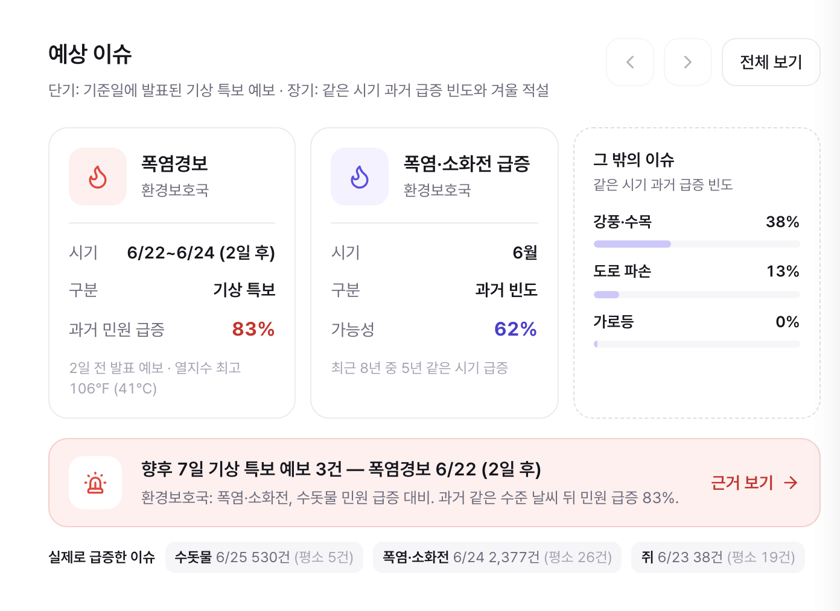
예상 이슈
07
스마트 민원케어
카드 두 종류
기상 특보 카드 · 앞으로 7일
발표 예보가 특보 수준인 날의 영향 부서와 이슈.
'83%'는 관측 10년 동안 같은 수준 날씨 뒤
실제로 급증한 비율
과거 빈도 카드 · 한 달·분기
같은 시기 급증한 해의 비율. '62%'는 최근 8년 중 5년.
봄 도로 파손은 지난겨울 적설로 예상
급증 기준: 하루는 최근 4주 보통값의 2배 이상·20건 이상,
한 달은 직전 12개월 평균의 1.5배 이상·30건 이상
이 화면에서 (2025-06-20)
머리 문구: 특보 예보 3건, 폭염경보 6/22
실제 급증: 소화전 6/24 2,377건(평소 26건)
실제 급증: 수돗물 6/25 530건(평소 5건)
04 대시보드 화면 · 스마트 민원케어
31
Notes:
예상 이슈는 어떤 민원이 언제 몰릴지를 카드로 보여 줍니다. 앞으로 7일은 특보 예보로, 한 달·분기는 같은 시기에 과거 몇 년이나 급증했는지로 알려 줍니다. 2025년 6월 20일에는 22일부터 폭염 경보 수준이 예보됐고, 과거 같은 수준 날씨 뒤 83%가 급증했다고 알렸습니다. 실제로 24일 소화전 민원 2,377건, 25일 수돗물 민원 530건이 들어왔습니다.

Slide 32
기대효과와 향후 계획
PART
05
01 비즈니스 기대효과
02 국내 적용 방안
03 한계와 보완 계획
04 속도와 안정성

Slide 33
비즈니스 기대효과
01
스마트 민원케어
1
선제적 인력 배치
2
기상 재난 대응 시간 확보
업무가 몰리기 1~2주 전에 바빠질 부서와 도울 부서를 짝지어,
몰린 뒤 수습하는 대신 미리 배치합니다.
폭염·폭설 같은 날씨 민원을 1~3일 전에 알려,
상담 인력과 현장 인력, 안내문을 미리 준비합니다.
근거 지원이 필요했던 주의 71%에 도울 부서, 필요량의 52% 충당
근거 폭염을 1일 전 97%, 3일 전 68% 미리 포착
3
담당자 부담 완화
4
데이터 기반 의사결정
특정 부서와 담당자에게 일이 쏠리는 것을 줄이고,
업무량 근거를 갖고 인력을 요청할 수 있습니다.
예측과 함께 범위와 계산 근거를 보여 줘,
관리자가 숫자를 확인하며 결정할 수 있습니다.
근거 악성 민원인 2,784명, 5년 미만 퇴직 4년 새 2배
근거 80% 범위 포함률 70~89%, 과거 어느 날이든 재현 검증
민원 대응을 사후 수습에서 사전 배치로 바꿔, 같은 인력으로 더 빨리 대응하고 담당자 부담을 줄입니다.
05 기대효과와 향후 계획 · 스마트 민원케어
33
Notes:
기대효과는 네 가지입니다. 첫째, 업무가 몰리기 전에 인력을 미리 배치할 수 있습니다. 과거 재현에서 지원이 필요했던 주의 71%에 도울 부서가 있었습니다. 둘째, 폭염·폭설 같은 날씨 민원을 1~3일 전에 알 수 있습니다. 셋째, 일이 한쪽으로 쏠리는 것을 줄여 담당자 부담을 덜고, 넷째, 범위와 근거를 함께 보여 줘 관리자가 확인하며 결정할 수 있습니다. 근거 수치는 모두 뉴욕 데이터 백테스트와 앞에서 본 국내 자료입니다.

Slide 34

국내 적용 방안
02
스마트 민원케어
필요한 국내 자료: 같은 자리에 넣고 다시 학습
건별 민원 자료
부서별 정원·현원
기상청 예보·특보
국내 공휴일
접수·종료 일시, 유형,
담당 부서, 처리 상태
1인 하루 10건 가정값을 실제 인원과 처리 실적으로 교체
단기예보와 특보 기준·발표 기록
(예: 폭염경보 체감온도 35°C)
설·추석 연휴와 대체공휴일 반영
미국 공휴일 → 국내 공휴일 달력
뉴욕 311 → 기관 민원 처리 기록
뉴욕 자료 없음 → 기관 인사 자료
Open-Meteo·미국 기상청 → 기상청
단계별 적용
1단계 · 파일럿
2단계 · 운영 검증
3단계 · 확대·연계
구청 1곳, 국내 자료로
다시 학습하고 백테스트
실제 업무에서 경보 정확도와
인력 배치 효과 확인
여러 지자체로 확대,
국민신문고·민원 빅데이터와 연계
적용 대상
전국 지방자치단체 243곳 (광역 17 · 기초 226), 기관마다 자기 자료로 다시 학습
05 기대효과와 향후 계획 · 스마트 민원케어
34
Notes:
국내에 적용할 때는 숫자를 옮기는 것이 아니라 같은 방법을 국내 자료로 다시 학습합니다. 필요한 자료는 건별 민원 처리 기록, 부서별 인원, 기상청 단기예보와 특보, 국내 공휴일 네 가지입니다. 구청 한 곳에서 파일럿으로 다시 학습하고 백테스트한 뒤, 실제 업무에서 효과를 확인하고, 여러 지자체로 넓혀 국민신문고와 민원 빅데이터와 연계하는 순서로 계획합니다.

Slide 35
속도와 안정성
04
스마트 민원케어
0.3초
화면이 다 뜨는 시간
(0.31~0.39초)
2~22ms
화면 데이터
서버 응답
0건
외부 인터넷 요청
(인터넷 없이 동작)
측정 항목 | 결과 | 뜻
미리 계산 (기준일 145개) | 약 185초 | 학습·예측·경보를 날짜마다 미리 끝냄, 시연 전에 한 번
서버 켜기 | 0.9초 | 노트북 한 대에서 서버 하나로 실행
첫 데이터 불러오기 | 0.3초 | 미리 계산한 결과(약 2.7MB)를 메모리에 올림
화면 데이터 한 번 받기 | 2~22ms | 항목별 서버 응답(20번 잰 가운데 값), 6개를 동시에 받음
화면이 다 뜨기까지 | 0.31~0.39초 | 기간·장면별로 7번 잰 가운데 값
시연 단계 넘기기 | 0.15~1.3초 | 첫 전환이 가장 느리고(1.3초) 이후는 0.2~0.3초
자동 화면 점검 | 10가지 | 시연 단계와 부서 선택을 브라우저로 자동 확인
2026-10-21 맥북(Apple Silicon)에서 측정. 화면은 빌드된 결과를 1440×900 창으로 열어 잼.
05 기대효과와 향후 계획 · 스마트 민원케어
35
Notes:
무거운 계산은 시연 전에 약 3분 동안 미리 끝내 두고, 화면은 저장된 결과만 불러와 0.3초 안팎에 뜹니다. 서버 응답은 2~22ms이고, 외부 인터넷 요청 없이 노트북 한 대에서 동작합니다. 시연 단계와 부서 선택은 자동 화면 점검 10가지로 확인합니다.

Slide 36
감사합니다
스마트 민원케어
질문과 의견을 듣겠습니다
발표 남유진 · 김윤준
문의 dbswns1101@naver.com
Notes:
들어 주셔서 감사합니다. 질문과 의견을 듣겠습니다.

